Slide 1

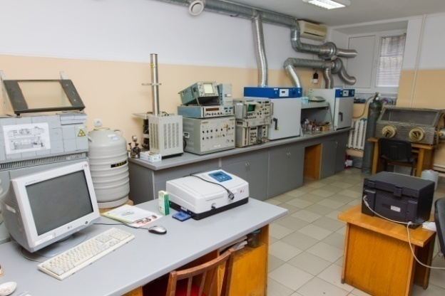
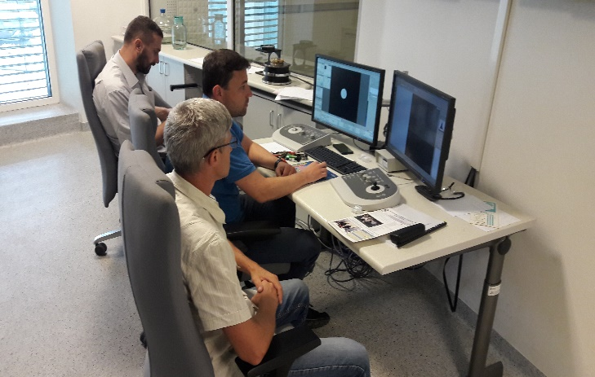
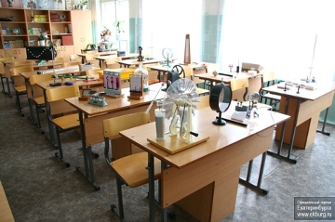
Фізико-технічний факультет:
ВСТУП - 2022
Спеціальність | Освітні програми
ПРИКЛАДНА ФІЗИКА ТА НАНОМАТЕРІАЛИ | «Медична фізика» «Матеріали і системи відновлюваної енергетики»
ФІЗИКА ТА АСТРОНОМІЯ | «Комп’ютерна фізика»
СЕРЕДНЯ ОСВІТА (ФІЗИКА) | «Фізика і математика»
ЕЛЕКТРОНІКА | «Електроніка»
КОМП’ЮТЕРНА ІНЖЕНЕРІЯ | «Комп’ютерна інженерія»

Slide 2
Фізико-технічний факультет:
ВСТУП - 2022
Спеціальність | Освітні програми
ПРИКЛАДНА ФІЗИКА ТА НАНОМАТЕРІАЛИ | «Медична фізика» «Матеріали і системи відновлюваної енергетики»
ФІЗИКА ТА АСТРОНОМІЯ | «Комп’ютерна фізика»
СЕРЕДНЯ ОСВІТА (ФІЗИКА) | «Фізика і математика»
ЕЛЕКТРОНІКА | «Електроніка»
КОМП’ЮТЕРНА ІНЖЕНЕРІЯ | «Комп’ютерна інженерія»

Slide 3
Фізико-технічний факультет:
Прикладна фізика та наноматеріали
Освітні програми «Медична фізика»
Навчальні курси:
Основи біохімії
Анатомія і фізіологія людини
Медична і біологічна фізика
Фізичні основи медичних діагностик
Методи медико-біологічних досліджень
Х-променеві методи досліджень у медицині
Синергетика біоструктур
Взаємодія випромінювання з біоречовиною
Комп'ютерне моделюванні в медичній фізиці
Медична візуалізація
Медичні кріотехнології
Фізичні основи медичної апаратури
Нанотехнології і наноматеріали
Організація та обробка електронної інформації
Термоелектричні методи та пристрої
Працевлаштування:
Наукові дослідження з метою створення нового медичного обладнання;
Експлуатація діагностичного медичного обладнання;
Візуалізація та обробка результатів досліджень і спостережень;
Аналіз медичних даних;
Біохімічні лабораторії;
…

Slide 4
Фізико-технічний факультет:
Прикладна фізика та наноматеріали
Освітні програми «Матеріали і системи відновлюваної енергетики»
Навчальні курси:
Енергоаудит і енергоменеджмент
Системи накопичення електричної енергії
Матеріали та пристрої накопичення енергії
Системи розподілення, перетворення та стабілізації електричної енергії
Конструювання та виготовлення вітрогенераторів
Конструкційні матеріали для відновлювальної енергетики
Термоелектричне перетворення енергії
Термоелектричні генератори і холодильники
Фізичні методи нанесення тонких плівок для пристроїв енергетики
Сучасні промислові технології виготовлення відновлювальних джерел енергії
Оптичні та електричні характериcтики фотоелектричних перетворювачів
Конструювання, виготовлення сонячних енергетичних установок
Нанотехнології і наноматеріали
Термоелектричні методи та пристрої
Організація та обробка електронної інформації
Працевлаштування:
Наукові дослідження з метою створення нових відновлювальних джерел енергії;
Експлуатація відновлювальних джерел енергії;
Розрахунки монтування робочих систем відновлювальних джерел енергії;
Розробка матеріалів у якості активних елементів відновлювальних джерел енергії;
Енергоаудит та енергоменеджмент;
Фахівець з екологічних та економічних питань експлуатації відновлювальних джерел енергії;
…

Slide 5
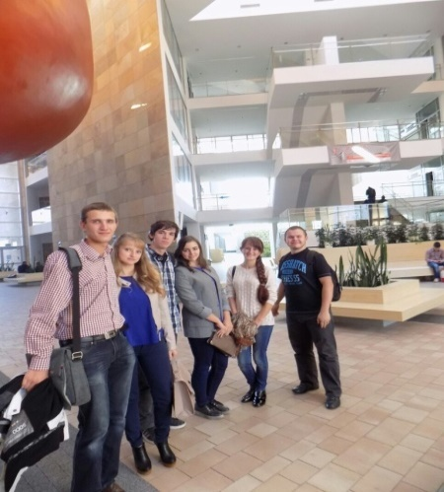

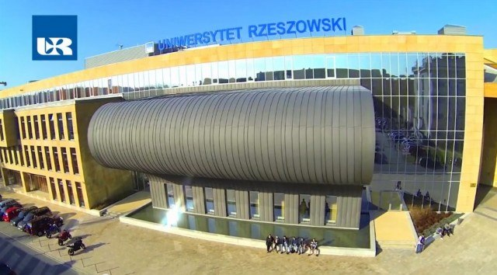
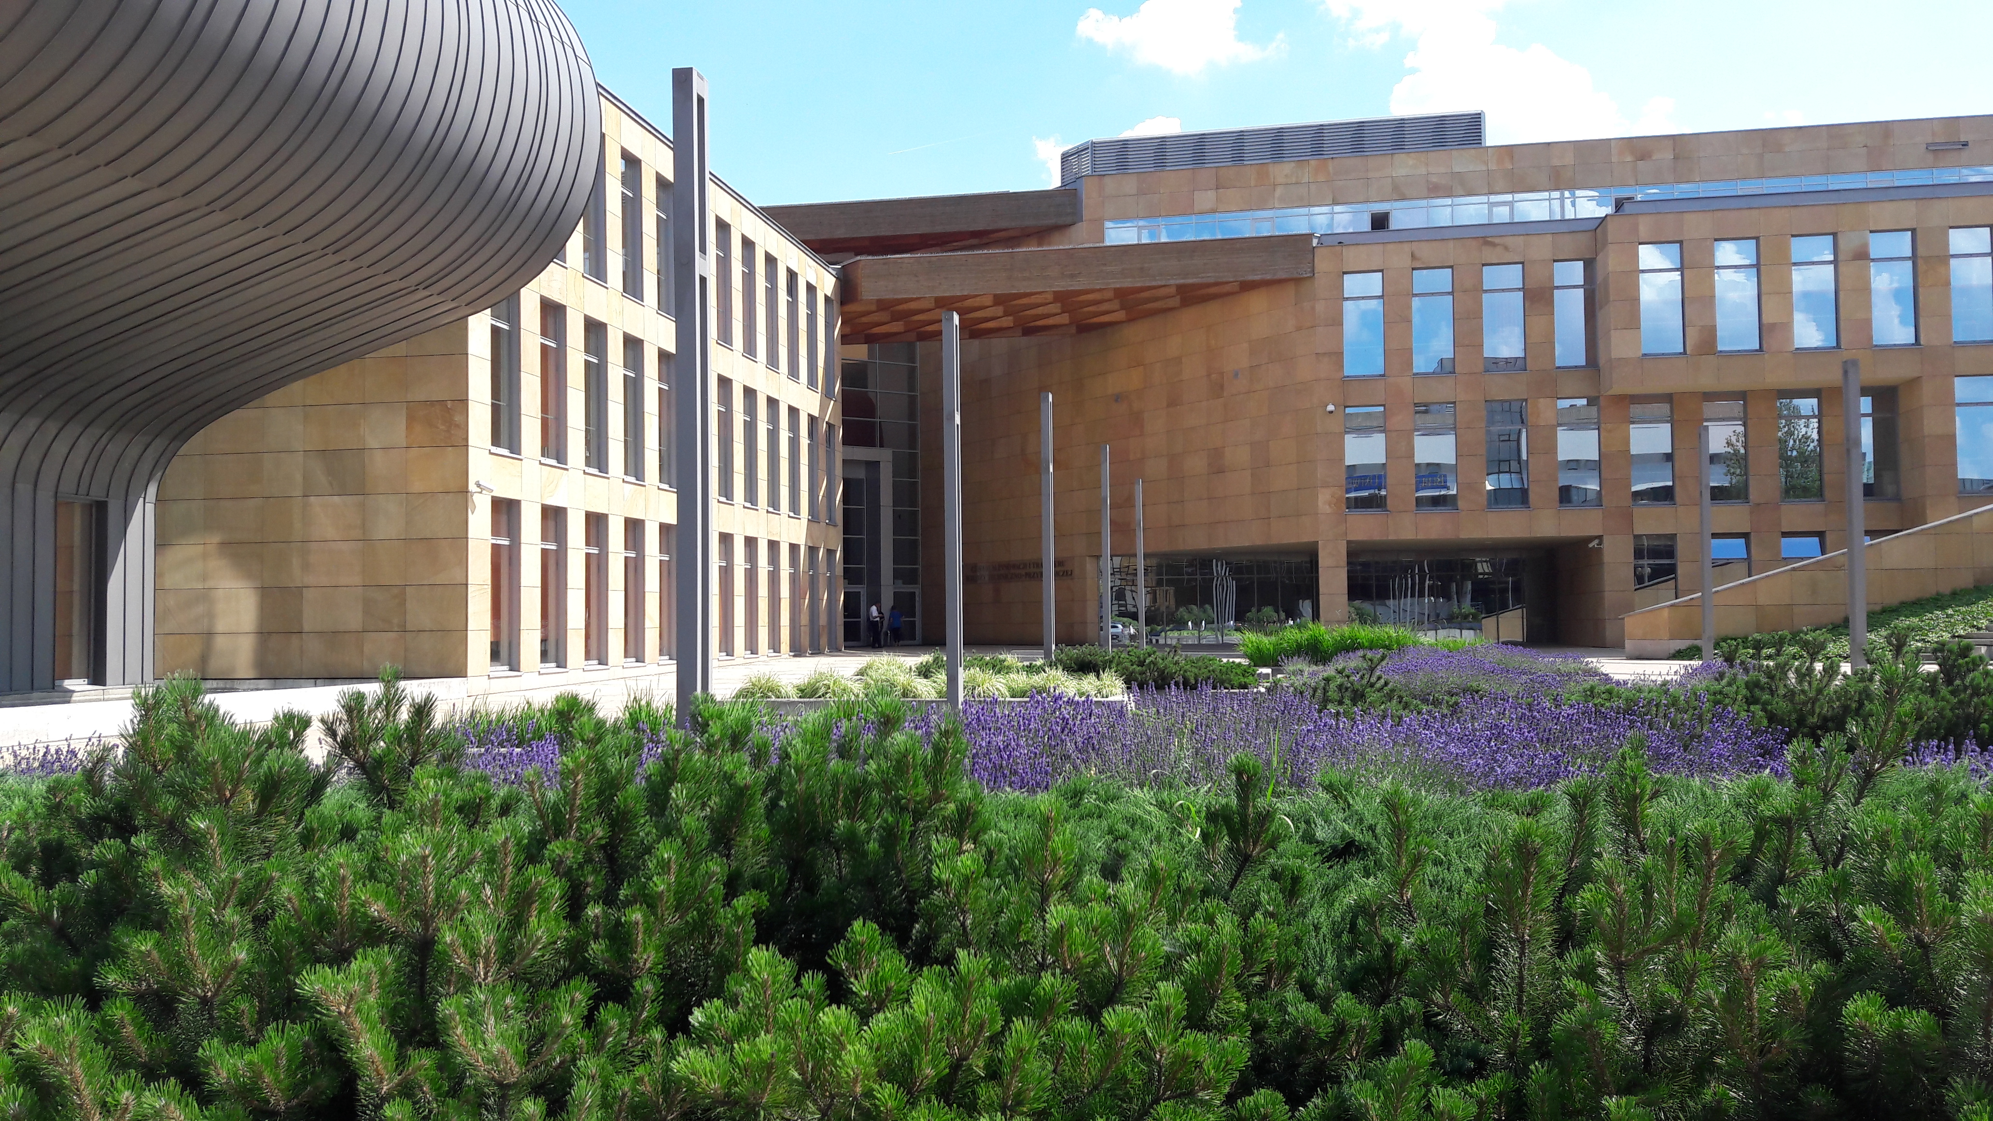
Програма подвійних дипломів
Фізико-технічний факультет:
Прикладна фізика та наноматеріали
Студенти, що навчаються на старших курсах мають можливість брати участь у програмі подвійних магістерських дипломів із Жешувським університетом (Республіка Польща). Це, поряд із забезпеченням додаткової якості освіти, дозволяє підготувати фахівця для роботи в умовах європейського ринку праці. Ви привезете в рідні краї багато нового і корисного –сильні знання, європейське мислення, володіння кількома іноземними мовами та багато бізнес-контактів, це все є чудовою базою для професійного розвитку молодої людини.
Після закінчення навчання Ви отримаєте польський диплом магістра європейського зразка.

Slide 6
Фізико-технічний факультет:
ПЕРСПЕКТИВИ
Матеріали і системи відновлюваної енергетики
Медична фізика
USA:
University of Toledo (Toledo, OH)
University of Central Florida (Orlando, FL)
Worcester Polytechnic Institute (Boston, MA)
Poland:
Rzeszow University (Rzeszow)
AGH University of Science and Technology (Krakow)
Slovenia:
University of Nova Gorica (Nova Gorica)
Turkey:
Gazi University (Ankara)
USA:
University of Toledo (Toledo, OH)
Poland:
Rzeszow University (Rzeszow)
Germany:
Marburg University (Marburg)
University Medical Centre of Münster (Münster) - "MAMM: Modern Analyses for Molecular Medicine"

Slide 7
Фізико-технічний факультет:
Чому ПНУ???
(1) гнучкий підхід до створення нових спеціальностей, актуальних на ринку праці;
(2) єдиний університет в Україні, у якому практично на всіх спеціальностях надано студентам можливість отримати подвійні дипломи – український та країни – партнера із ЄС (наприклад, можна отримати дипломи державних польських університетів);
(3) реалізація концепції «навчання через науку»: студенти мають можливість ще з молодших курсів долучатися до наукових груп на обраному факультеті та ставати співавторами реальних наукових публікацій;
(4) залучення студентів до участі у міжнародних програмах обмінів за кошти закордонних організацій чи грантодавачів та організація прозорої системи відбору;
(5) підтримка дозвілля та особистісного розвитку (наприклад, навчаючись на будь якій спеціальності студенти можуть реалізувати свій потенціал в улюбленому виді спорту під керівництвом кращих тренерів)

Slide 8
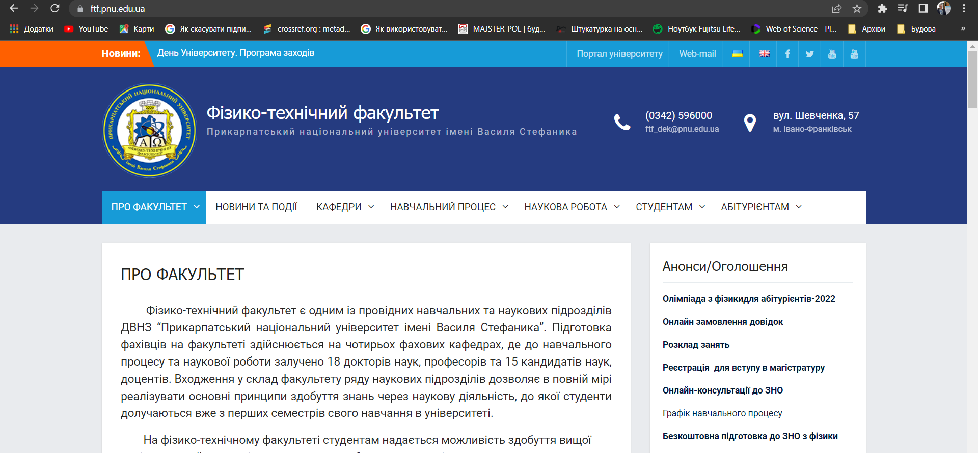
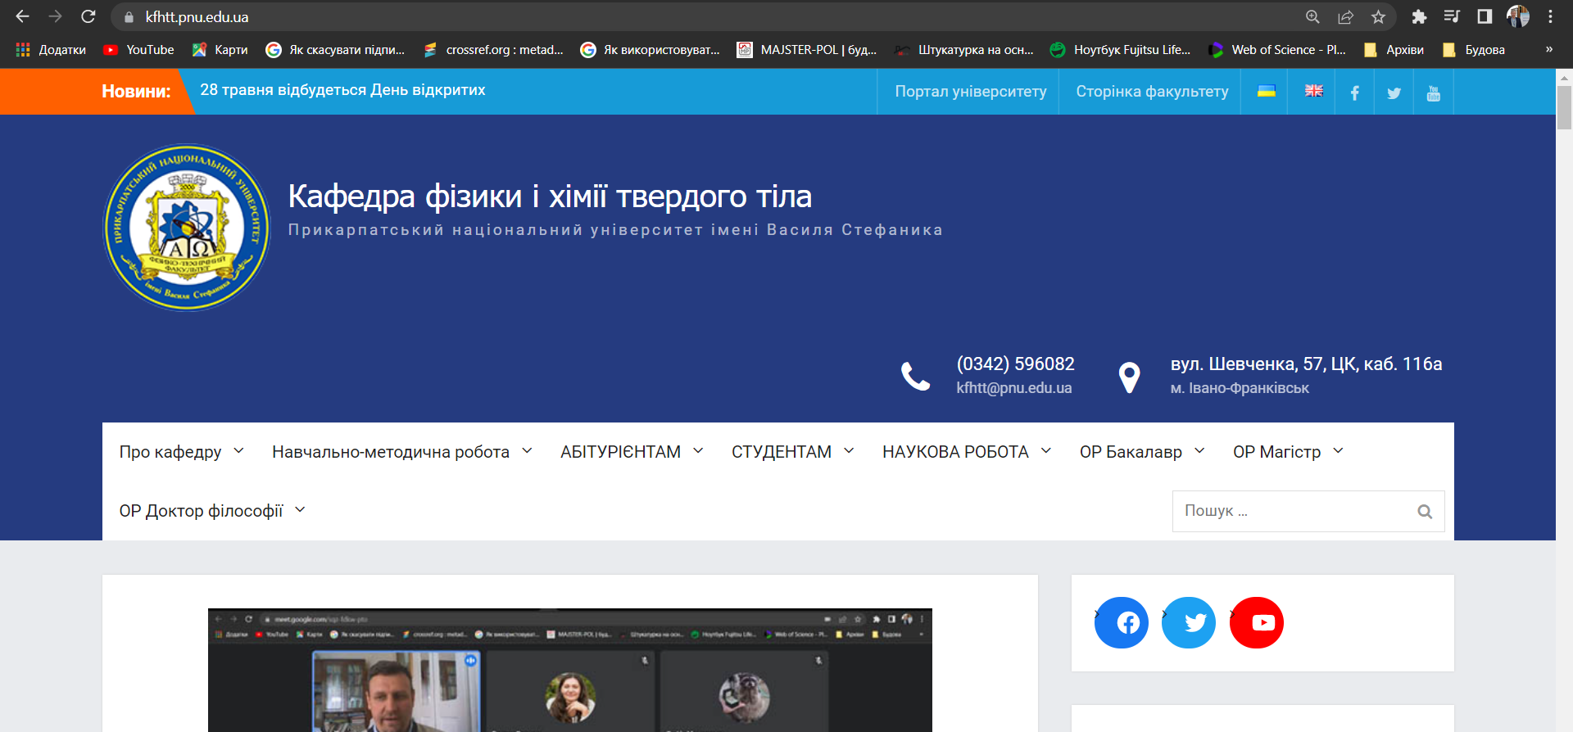
Фізико-технічний факультет:
https://ftf.pnu.edu.ua/
https://kfhtt.pnu.edu.ua/

